Slide 1




TRƯỜNG TIỂU HỌC ……
CHÀO MỪNG QUÝ THẦY CÔ
VỀ DỰ GIỜ THĂM LỚP
Môn Tiếng Việt lớp 3
GÓC SÁNG TẠO: BẢN TIN THỂ THAO
Giáo viên:
Lớp: 3

Slide 3
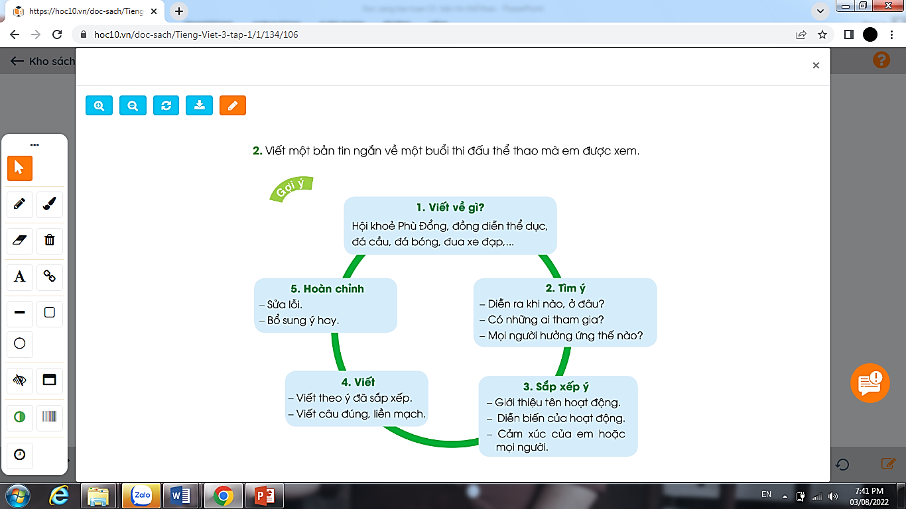
Thứ……ngày…..tháng…..năm…….
TIẾNG VIỆT
Góc sáng tạo: BẢN TIN THỂ THAO
1. Tìm hiểu cách viết một bản tin ngắn về một hoạt động thể thao ở truờng em.

Slide 4
Thứ……ngày…..tháng…..năm…….
TIẾNG VIỆT
Góc sáng tạo: BẢN TIN THỂ THAO
2. Thảo luận cách viết một bản tin ngắn về một hoạt động thể thao ở truờng em.
Em thảo luận cùng bạn theo mẫu bên.

Slide 5
Thứ……ngày…..tháng…..năm…….
TIẾNG VIỆT
Góc sáng tạo: BẢN TIN THỂ THAO
3. Viết một bản tin ngắn về một hoạt động thể thao ở trường em.
Em hãy viết một bản tin ngắn về một hoạt động thể thao ở trường em.
Ngày 1 tháng 11, Trường Tiểu học Võ Thị Sáu đã khai mạc Hội khoẻ Phù Đổng, hưởng ứng phong trào “Khoẻ để học tập tốt và xây dựng đất nước”. Ngày hội đã thu hút sự tham gia của HS toàn trường và được các thầy cô nhiệt liệt cổ vũ. Các “vận động viên nhí” đã tranh tài ở các môn thể thao; cờ vua, đá bóng, cầu lông, kéo co, thể dục nhịp điệu, võ cổ truyền,... Dù thắng hay thua, các học sinh đều hào hứng thi đấu hết mình, tạo nên một không khí thể thao sôi động trong trường học.

Slide 6
Thứ……ngày…..tháng…..năm…….
TIẾNG VIỆT
Góc sáng tạo: BẢN TIN THỂ THAO
3. Giới thiệu và bình chọn bản tin hay.

Slide 7

XIN CHÂN THÀNH CẢM ƠN
QUÝ THẦY CÔ GIÁO VÀ CÁC EM
Notes:
7

